Slide 1
HKO u kontekstu izmijenjenih propisa u visokom obrazovanju
Predavačica: Patricija Vengust, viša savjetnica Odjel za Hrvatski kvalifikacijski okvir Ministarstvo znanosti i obrazovanja

Slide 2
Hrvatski kvalifikacijski okvir (HKO)
instrument je uređenja sustava kvalifikacija u Republici Hrvatskoj koji osigurava jasnoću, pristupanje stjecanju, utemeljeno stjecanje, prohodnost i kvalitetu kvalifikacija.
omogućuje povezivanje razina kvalifikacija u Republici Hrvatskoj s razinama kvalifikacija EQF-a i QF-EHEA te posredno s razinama kvalifikacija kvalifikacijskih okvira u drugim zemljama.

Slide 3
Osnovni elementi HKO-a
Standard zanimanja je popis svih poslova koje pojedinac obavlja u određenom zanimanju i popis kompetencija potrebnih za njihovo uspješno obavljanje.
Kompetencije su znanja i vještine te pripadajuća samostalnost i odgovornost.
Standard kvalifikacije je sadržaj i struktura određene kvalifikacije. Uključuje sve podatke koji su potrebni za određivanje razine, obujma i profila kvalifikacije te podatke koji su potrebni za osiguravanje i unapređenje kvalitete standarda kvalifikacije. Standard kvalifikacije može biti cjelovit ili djelomičan.
Ishod učenja su kompetencije koje je osoba stekla učenjem i dokazala nakon postupka učenja.
Skup ishoda učenja najmanji je cjelovit skup povezanih ishoda učenja određene razine, obujma i profila.
Standard zanimanja (MROSP)
Standard kvalifikacije (AZVO)
Obrazovni/studijski program

Slide 4
Propisi, metodologija i smjernice – HKO u visokom obrazovanju
Zakon o Hrvatskom kvalifikacijskom okviru (NN, broj 22/13, 41/16, 64/18, 47/20, 20/21)
Pravilnik o Registru Hrvatskoga kvalifikacijskog okvira (Narodne novine, broj 96/21)
Metodologija za izradu standarda zanimanja i skupova kompetencija
Smjernice za razvoj standarda kvalifikacija u visokom obrazovanju
Zakon o visokom obrazovanju i znanstvenoj djelatnosti (NN, broj 119/22)
Programi stručnog usavršavanja za potrebe cjeloživotnog učenja – usklađeni sa SK ili SIU (čl. 57.)
Uputa za izradu, usklađivanje i odobravanje obrazovnih programa VU na razini VO za potrebe financiranja vaučera
Studijskim programom utvrđuje se usklađenost studijskog programa sa SK upisnim u Registar HKO-a (čl. 66)
Zakon o osiguravanju kvalitete u visokom obrazovanju i znanosti (NN, broj 151/22)
Pri vrednovanju studijskog programa vrednuje se i usklađenost studijskog programa sa SK upisanim u Registar HKO-a (čl. 12.)

Slide 5
Registar HKO-a
uspostavlja se za potrebe sustava vođenja podataka o skupovima ishoda učenja, standardima zanimanja, standardima kvalifikacija, programima za stjecanje i vrednovanje skupova ishoda učenja, programima za vrednovanje skupova ishoda učenja, programima za stjecanje kvalifikacija te drugih podataka od interesa, radi njihova povezivanja i usklađivanja
javan i sastoji se od:
Podregistra standarda zanimanja (ministarstvo nadležno za rad)
Podregistra skupova ishoda učenja (nadležne agencije u sustavu obrazovanja)
Podregistra standarda kvalifikacija koji je povezan s upisnicima studijskih i obrazovnih programa (nadležne agencije u sustavu obrazovanja)
upis u Registar temelj je za ostvarivanje prava koja proizlaze iz povezivanja HKO-a s EQF-om i QF-EHEA
dostupno na: https://hko.srce.hr/registar/

Slide 6
Smjernice za razvoj standarda kvalifikacija u visokom obrazovanju

Slide 7
Tko izrađuje standarde kvalifikacija?
pravna ili fizička osoba te tijelo državne uprave koji za to imaju opravdani interes
Standard kvalifikacije predstavlja općeprihvaćeni nacionalni standard koji predstavlja podlogu za izradu i vrednovanje obrazovnih i studijskih programa kojima se stječe određena kvalifikacija.
KONZORCIJ
- institucije potencijalni izvoditelji obrazovnih ili studijskih programa kojima se stječe kvalifikacija - predstavnici poslodavaca - predstavnici komore - tijela državne uprave nadležna za reguliranu profesiju - nastavnici

Slide 8
Izrada zahtjeva za upis standarda kvalifikacije koja se stječe visokim obrazovanjem
podnosi se na propisanom obrascu (HKO_SK_VO) koji se popunjava u elektroničkom obliku putem aplikacije ISRHKO-a pod nazivom Zahtjevi (dostupno na: https://hko.srce.hr/zahtjevi/prijava)
prijava predlagatelja + učitavanje ovlaštenja za rad s podacima ustanove =) odobrenje administratora (upiti: hko@mzo.hr)
3 dijela zahtjeva:
A dio (opći podaci o predlagatelju i zahtjevu)
B dio (opis standarda kvalifikacije)
C dio (prijedlog skupova ishoda učenja – popunjava zasebno za svaki SIU)

Slide 9
A. OPĆI PODACI
Naziv predlagatelja standarda kvalifikacije
Adresa predlagatelja
Matični broj
OIB
Opis glavne djelatnosti poslovnog subjekta
Podaci odgovorne osobe ovlaštene za zastupanje predlagatelja (ime i prezime, kontakt, OIB)

Slide 11
Mišljenja drugih zainteresiranih pravnih osoba
potencijalni izvoditelji programa kojim bi se stjecala kvalifikacija
obrasci za izradu pozitivnog/negativnog mišljenja nalaze se u Dodatku Smjernica
ako predlagatelj nije u mogućnosti dostaviti mišljenja, potrebno je dostaviti Obrazloženje o nemogućnosti dostave mišljenja
regulirane profesije – AZVO traži mišljenje i tijela državne uprave nadležnog za reguliranu profesiju

Slide 12
B. OPIS STANDARDA KVALIFIKACIJE
Prijedlog naziva standarda kvalifikacije
odražava smisao kvalifikacije i jasno i transparentno sadržava što više informacija o karakteristikama kvalifikacije
Generički dio: propisi u visokom obrazovanju (profil: sveučilišni; razina: prvostupnik; spol: prvostupnik/ica); Tablici 1.
Specifični dio: disciplina ili više međusobno povezanih disciplina (naziv odražava ideju kvalifikacije)
Ne mogu postojati dva različita standarda istog naziva – provjeriti na javnim stranicama Registra HKO-a postoji li već standard kvalifikacije koji želite izraditi

Slide 13
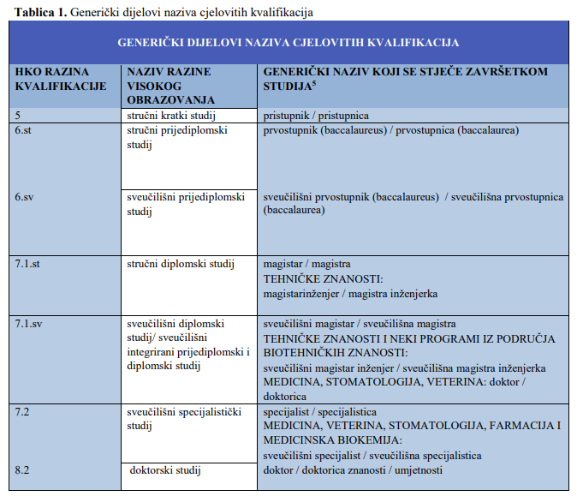

Slide 14
Opravdanost uvođenja i uloga kvalifikacije
Navesti i obrazložiti jednu ili više uloga kvalifikacije za koju se predlaže standard (max. 1 kartica teksta):
Potrebe tržišta rada - poveznica sa standardom zanimanja
Nastavak obrazovanja - naziv standarda kvalifikacije koje se stječu završetkom programa koji se mogu pohađati u nastavku obrazovanja (ako nije upisan u Registar HKO-a, upisuje se cjeloviti naziv odgovarajuće kvalifikacije ili samo razina i znanstveno područje)
Potrebe pojedinca ili društva - objasniti na koji način pridonosi ispunjavanju drugih društvenih potreba ili potreba pojedinca

Slide 15
Sektor kojem pripada kvalifikacija
sektori su utvrđeni Pravilnikom o Registru HKO-a (čl. 6.)
sektor koji najbolje odgovara sadržaju kvalifikacije
mogućnost odabira i više sektora (Drugi izbor)
Područje/polje uključujući i klasifikaciju ISCED FoET
prijedlog područja/polja kojem pripada kvalifikacija (pravilnik kojim se uređuju znanstvena i interdisciplinarna područja, polja i grane te umjetničko područje, polja i grane)
poveznica na ISCED FoET (međunarodna standardna klasifikacija obrazovanja: polja obrazovanja i osposobljavanja)

Slide 16
Klasa kvalifikacije
Cjelovita: samostalno udovoljava uvjetima za pristupanje tržištu rada i/ili za nastavak obrazovanja
Djelomična: samostalno NE udovoljava uvjetima za pristupanje tržištu rada i/ili nastavku obrazovanja =) moguće isključivo uz odgovarajuću cjelovitu kvalifikaciju ili 1 ili više drugih odgovarajućih djelomičnih kvalifikacija =) minimalno 10 ECTS bodova (najmanje 50% na razini odgovarajuće djelomične kvalifikacije)
Vrsta cjelovite kvalifikacije
Kvalifikacije koje se stječu završetkom stručnih studija
=) razina znanja i vještina koje omogućavaju obavljanje zanimanja i osposobljenost za neposredno uključivanje u radni proces te život i rad u promjenjivom društveno-kulturnom kontekstu
Kvalifikacije koje se stječu završetkom sveučilišnih studija =) osposobljenost za obavljanje poslova u područjima znanosti, umjetnosti i visokog obrazovanja, u poslovnom svijetu, javnom sektoru i društvu općenito

Slide 17
Prijedlog HKO razine kvalifikacije
numerička oznaka razine na kojoj se nalazi kvalifikacija u HKO-u (samo jedna numerička oznaka sukladno čl. 7. Zakona o HKO-u)
pojedinačnim SIU dodjeljuju se također razine HKO-a (bez podrazina) te je potrebno provjeriti odgovara li predložena razina SK propisanim zahtjevima
Djelomične kvalifikacije i njihovo pridruživanje razinama HKO-a
6 razina djelomičnih kvalifikacija: 2; 3; 4; 5; 6; 7
uvjet za stjecanje djelomičnih kvalifikacija: min. 10 odgovarajućih ECTS bodova (od kojih je najmanje 50 % na razini odgovarajuće djelomične kvalifikacije)
uvjet pristupanja djelomičnim kvalifikacijama:
razini 5 posjedovanje cjelovite kvalifikacije na razini 4.1.
razinama 6 i 7 posjedovanje cjelovite kvalifikacije na razini 4.2 ili više

Slide 18
Prijedlog minimalnog obujma kvalifikacije
prosječno ukupno utrošeno vrijeme potrebno za stjecanje te kvalifikacije (čl. 5. ZHKO) koje se iskazuje u ECTS bodovima
1 ECTS bod = 30 sati procijenjenog prosječno utrošenog studentskog rada pri ostvarivanju ishoda učenja
u skladu s čl. 7. Zakona o HKO-u i sa Zakonom o visokom obrazovanju i znanstvenoj djelatnosti
minimalan broj bodova nužan za stjecanje predložene kvalifikacije
Standard kvalifikacije predstavlja zajednički minimum za sve obrazovne i studijske programe koji se s njime usklađuju, stoga zbroj bodova obveznih i neobveznih skupova ishoda učenja ne može biti manji od ukupnog broja bodova tog standarda kvalifikacije.

Slide 19
Popis skupova ishoda učenja (SIU)
postojeći: već upisani SIU u Registar HKO-a a koji se automatski i u cijelosti preuzimaju iz padajućeg izbornika (nisu moguće izmjene)
novi: upisuje se prijedlog novog SIU
obvezni SIU: SIU koje svi obrazovni programi koji se povezuju s tim standardom moraju sadržavati kao obvezne
neobvezni SIU: SIU koje izvoditelji programa kojim se stječe ta kvalifikacija mogu izabrati kao obvezne ili kao izborne za polaznike
najmanje 50% ukupnog broja ECTS-a (minimalni obujam kvalifikacije) čine ECTS-i koji proizlaze iz obveznih SIU

Slide 20
Uvjeti za pristupanje stjecanju kvalifikacije
podaci o razini kvalifikacije koju je potrebno imati da bi se pristupilo stjecanju kvalifikacija za koju se predlaže standard
uvjeti su propisani čl. 7. Zakona o HKO-u
moguće je propisati i dodatne uvjete u smislu prihvatljivih profila (npr. cjelovita kvalifikacija na razini 6.sv, sveučilišni prvostupnik strojarstva)

Slide 21
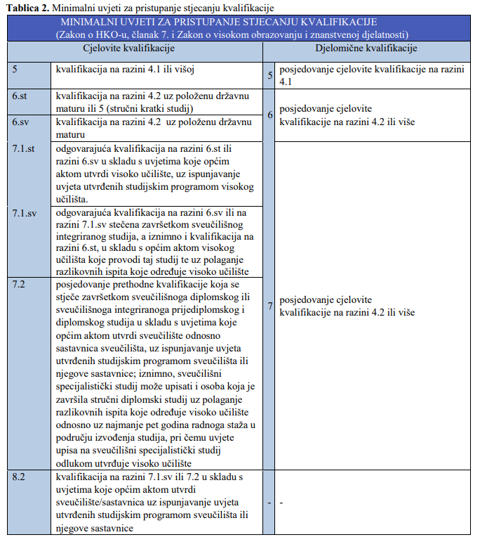

Slide 22
Uvjeti za stjecanje kvalifikacije
obvezni (MINIMALNI) uvjeti koji proizlaze iz važećih propisa te specifični uvjeti koji postoje za tu kvalifikaciju =) završni radovi, položeni specifični ispiti/završni ispit
BITNO! Visoko učilište može propisati i dodatne uvjete za stjecanje kvalifikacije svojim internim propisima

Slide 23
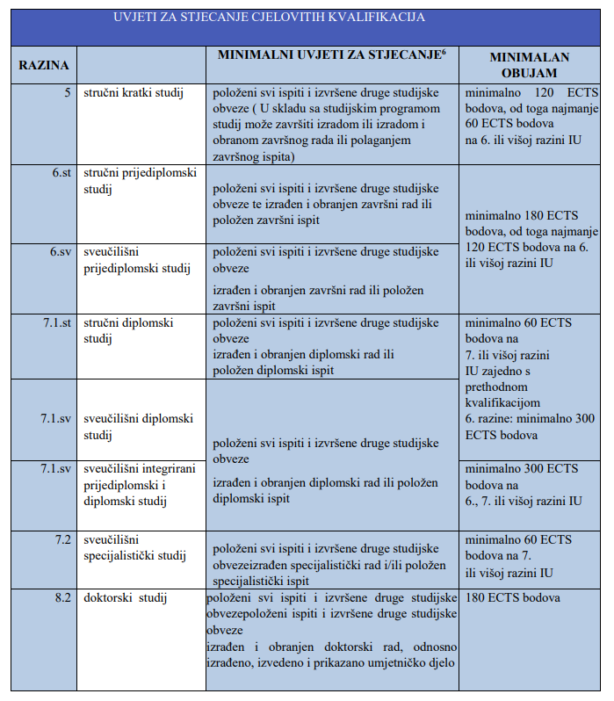

Slide 24
Prijedlog datuma revizije standarda kvalifikacije
prijedlog datuma do kojeg bi se standard kvalifikacije trebao revidirati, a posljedično i programi koji se naslanjaju na standard kvalifikacije

Slide 25
C. PRIJEDLOG SKUPA ISHODA UČENJA

Slide 26
C. PRIJEDLOG SIU
preporuka: - najmanje polovica SIU da su obvezni SIU - ako se radi o kvalifikaciji manjeg obujma, preporuka je ne prekoračiti broj od 10 SIU
Elementi prijedloga SIU
Naziv prijedloga SIU
Razina SIU prema HKO-u
Prijedlog obujma SIU
Popis ishoda učenja
Uvjeti za pristupanje stjecanju SIU
Materijalni i kadrovski uvjeti potrebni za stjecanje/vrednovanje SIU
Postupak i primjer vrednovanja SIU

Slide 27
Naziv SIU
odražava sadržaj povezanih ishoda učenja
Razina koju SIU ima u HKO-u
numerička oznaka razine: 5, 6, 7, 8
opisnice predstavljaju minimalne uvjete za smještanje SIU na pripadajuće razine HKO-a (dostupne u Dodatku A Zakona o HKO-u)
više razine SIU uključuju niže razine u odgovarajućem profilu
određuje se na način da se sagleda skup u cjelini, obrazovno područje kojem pripada, specifičan kontekst te način provjere

Slide 28
Prijedlog obujma SIU
obujam označava prosječno ukupno utrošeno vrijeme koje je potrebno za stjecanje SIU, a iskazuje se u ECTS bodovi
1 ECTS bod = 30 sati procijenjenog prosječno utrošenog studentskog rada pri ostvarivanju ishoda učenja
raspon: 1 – 10 ECTS bodova (minimalno 1 ECTS bod)
izražava se kao cijeli broj

Slide 29
Popis ishoda učenja
pojedinačni SIU: 2 – maks. 5 ishoda učenja =) logična cjelina te su povezani međusobno i s nazivom skupa
odgovaraju opisnicama ishoda učenja iz Dodatka A Zakona o HKO-u
jasno navesti što polaznik mora znati ili moći napraviti da bi se smatrao kompetentnim nakon provedenog vrednovanja postignuća
njihovo spajanje u skup omogućuje jasno prepoznavanje postignuća u učenju za koje će polaznik dobiti bodove na odgovarajućoj razini
ishodi učenja više razine podrazumijevanju i u sebi uključuju ishode učenja niže razine koje stoga nije potrebno zapisivati
standard kvalifikacije i pripadajući skupovi ishoda učenja povezuju se i s odgovarajućim standardom zanimanja i skupovima kompetencija

Slide 30
Uvjeti za pristupanje stjecanju SIU
moguće je navesti SIU koji čine preduvjet za pristupanje stjecanju pojedinom SIU ili neke druge uvjete
ako nema posebnih uvjeta, navodi se da su uvjeti jednaki uvjetima za pristupanje stjecanju kvalifikacije

Slide 31
Materijalni i kadrovski uvjeti potrebni za stjecanje/vrednovanje SIU
sukladni propisima kojima se uređuje visoko obrazovanje i znanstvena djelatnost i osiguravanje kvalitete u znanosti i visokom obrazovanju
materijalni uvjeti odnose se na prostor i opremu.
kadrovski uvjeti: izbor na znanstveno-nastavno, umjetničko-nastavno, znanstveno i nastavno
radno mjesto + (neobvezujuću) preporuku odgovarajućeg stupnja obrazovanja u
znanstvenom odnosno umjetničkom području i polju za to radno mjesto
ako se SIU može stjecati neformalnim i informalnim putem, ne treba navoditi nikakve uvjete.
=) učenje neformalnim putem: mogu se navesti i uvjeti ako predlagatelj/povjerenstvo vidi potrebu =) učenje informalnim putem: ne odvija se u organiziranim uvjetima (nema potrebe)

Slide 32
Materijalni i kadrovski uvjeti potrebni za vrednovanje SIU
upisuju se samo ako se razlikuju od uvjeta za stjecanje SIU
ako se ne razlikuju, potrebno je napisati da su materijalni i kadrovski uvjeti potrebni za vrednovanje SIU istovjetni materijalnim i kadrovskim uvjetima potrebnima za stjecanje SIU
Postupak i primjer vrednovanja skupa ishoda učenja
navesti moguće postupke vrednovanja SIU koji će se potkrijepiti i primjerom (npr. pisana/usmena provjera/esej/seminar + navesti primjer zadatka)

Slide 33
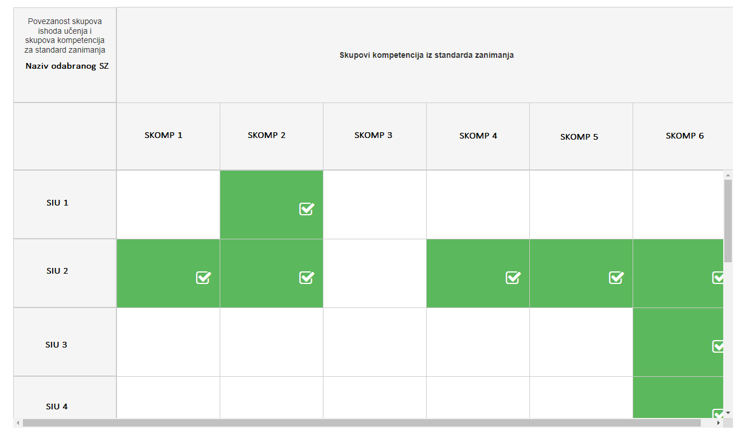
Povezivanje SK sa SZ
Provodi se elektronički putem aplikacije Zahtjevi
U tablici na kraju zahtjeva potrebno je spojiti SKOMP s upisanim SIU

Slide 34
Izrada pojedinačnog zahtjeva za upis SIU

Slide 35
Ostali podaci za samostalan SIU
Izrada pojedinačnog zahtjeva za upis SIU
obrazac HKO_SIU_VO koji se popunjava u elektroničkom obliku putem aplikacije Zahtjevi
A dio – opći podaci o predlagatelju zahtjeva (isti postupak kao i kod SK)
B dio – prijedlog skupa ishoda učenja
Sektor – isti postupak kao i kod SK (odabire se iz padajućeg izbornika)
Područje/polje kojem pripada SIU uključujući važeća klasifikacija ISCED FoET (padajući izbornik)
Naziv i šifra SK za koji se predlaže SIU (ako je primjenjivo)
SKOMP za koji se predlaže SIU (poveznica na odgovarajući SKOMP)

Slide 36
hko@mzo.hr

